Slide 1


УРОК 1.
АЛГЕБРА
10 КЛАСС
В ПОМОЩЬ УЧИТЕЛЯМ МАТЕМАТИКИ

Slide 2
УРОК 1.
МНОЖЕСТВА. ОПЕРАЦИИ НАД МНОЖЕСТВАМИ.
§ 1.

Slide 3
ПОВТОРИМ!
Что такое множество?
Множество - это совокупность элементом, объединённых по какому-либо общему свойству или признаку.
Например,
множество учеников вашей школы;
множество городских округов Алтайского края.

Slide 4
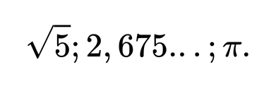
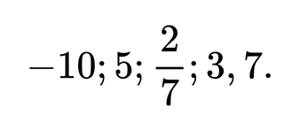
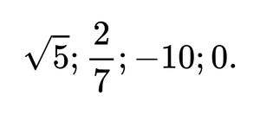

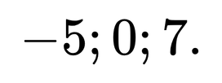
Рассмотрим числовые множества:
N
Z
I
Q
R
Множество натуральных чисел.
Множество иррациональных чисел.
Множество рациональ-
ных чисел.
Множество действительных чисел.
Множество целых чисел.
Примеры элементов множества:
Примеры элементов множества:
Примеры элементов множества:
Примеры элементов множества:
Примеры элементов множества:

Slide 5
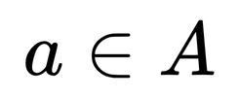
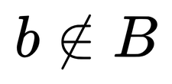
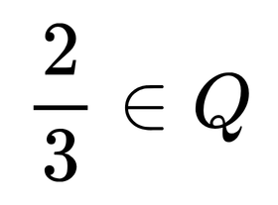
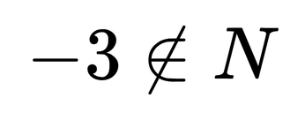
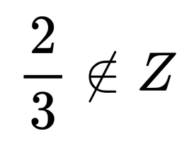
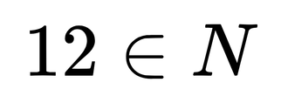
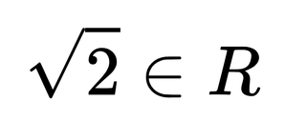
Если элемент a принадлежит множеству A, то пишут:
Читают: “a принадлежит множеству A”.
Если элемент b не принадлежит множеству B, то пишут:
Читают: “b не принадлежит множеству B”.
Например,

Slide 6

N ⊂ Z ⊂ Q ⊂ R
Можно заметить, что
Любое натуральное число является целым числом. При этом целые числа, абсолютно все, являются рациональными.
N
Z
Q
R
В данном случае мы можем говорить о подмножествах.
Множество B называют подмножеством множества A, если каждый элемент множества B является элементом множества A.

Slide 7
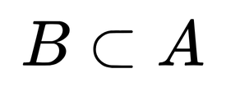
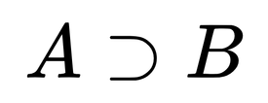
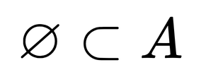
Пишут так:
Читают: “Множество B - подмножество множества A”.
Читают: “Множество A содержит множество B”.
Отметим, что
1.
Если A ⊂ B и B ⊂ A, то A = B.
2.
Пустое множество считают подмножеством любого множества, т.е. длю любого множества А справедливо:

Slide 8
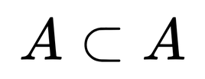
Пишут так:
Читают: “Множество B - подмножество множества A”.
Читают: “Множество A содержит множество B”.
Отметим, что
3.
Любое множество А является подмножеством самого себя, т.е.:

Slide 9
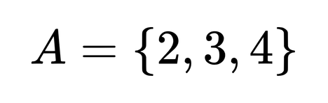
СПОСОБЫ ЗАДАНИЯ МНОЖЕСТВ
ПЕРЕЧИСЛЕНИЕ
ОПИСАНИЕ
всех его элементов
характеристического свойства
т.е. свойства, которым обладают все элементы данного множества, и только они.
Элементы множества записываются в фигурных скобках через запятую.

Slide 10
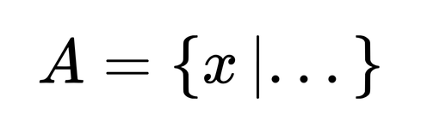
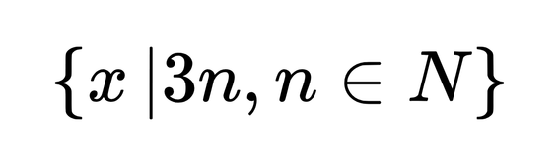
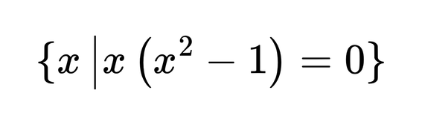

Если x - произвольный элемент множества A, которое задано с помощью характеристического свойства его элементов, то пишут:
В данной записи после вертикальной черты указывают условие, которому должен удовлетворять элемент x, чтобы принадлежать множеству A.
множество натуральных чисел, кратных 3.
множество корней уравнения

Slide 11

В КЛАССЕ
№ 1.1, 1.2, 1.4, 1.5, 1.6, 1.7

Slide 12
ДОМА
§ 1 учить записи, № 1.3, 1.8

